Slide 1
KẾT NỐI TRI THỨC VỚI CUỘC SỐNG
Tiếng Việt 1
GV: Nguyễn Thị Thiên

Slide 2
Khởi động
1

Slide 3
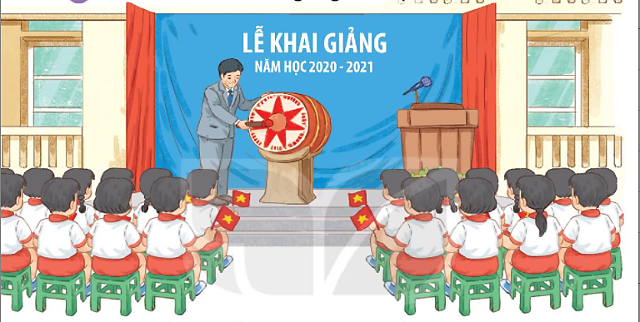
1
Quan sát tranh lễ khai giảng năm học
Thảo luận nhóm
Em thấy những gì trong tranh ?
b. Trong tranh , đồ vật nào quen thuộc với em nhất ? Nó được dùng để làm gì ?

Slide 4
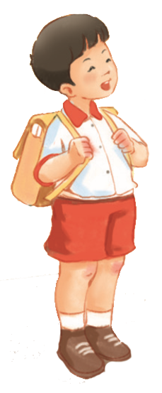
3
MÁI TRƯỜNG MẾN YÊU
Bài
5
BÁC TRỐNG TRƯỜNG

Slide 5
Đọc
2

Slide 6
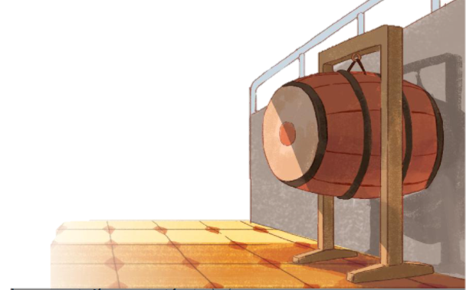
Bác trống trường
Tôi là trống trường. Thân hình tôi đẫy đà, nước da nâu bóng. Học trò thường gọi tôi là bác trống. Có lẽ vì các bạn thấy tôi ở trường lâu lắm rồi. Chính tôi cũng không biết mình đến đây từ bao giờ.
Hằng ngày, tôi giúp học trò ra vào lớp đúng giờ. Ngày khai trường, tiếng của tôi dõng dạc “tùng… tùng… tùng”, báo hiệu một năm học mới.
Bây giờ có thêm anh chuông điện, thỉnh thoảng cũng “reng…reng…reng” báo giờ học. Nhưng tôi vẫn là người bạn thân thiết của các cô cậu học trò.
(Huy Bình)
Đọc nối tiếp từng câu. Từ khó dõng dạc, chuông điện, thỉnh thoảng
Đọc mẫu

Slide 7
Ngày khai trường, tiếng của tôi dõng dạc “ tùng… tùng… tùng”, báo hiệu một năm học mới.
Bây giờ có thêm anh chuông điện, thỉnh thoảng cũng “reng…reng…reng” báo giờ học. Nhưng tôi vẫn là người bạn thân thiết của các cô cậu học trò.
Luyện đọc ngắt nghỉ câu

Slide 8
Bác trống trường
Tôi là trống trường. Thân hình tôi đẫy đà, nước da nâu bóng. Học trò thường gọi tôi là bác trống. Có lẽ vì các bạn thấy tôi ở trường lâu lắm rồi. Chính tôi cũng không biết mình đến đây từ bao giờ.
1
Hằng ngày, tôi giúp học trò ra vào lớp đúng giờ. Ngày khai trường, tiếng của tôi dõng dạc “tùng… tùng… tùng”, báo hiệu một năm học mới.
2
Bây giờ có thêm anh chuông điện, thỉnh thoảng cũng “reng…reng…reng” báo giờ học. Nhưng tôi vẫn là người bạn thân thiết của các cô cậu học trò.
(Huy Bình)
3
Đọc toàn bài CN/ĐT
Đọc theo nhóm
Chia đoạn
Đọc nối tiếp từng đoạn. Giải nghĩa từ: đẫy đà, dõng dạc
Giải nghĩa từ

Slide 9
Tiết 2
3

Slide 10
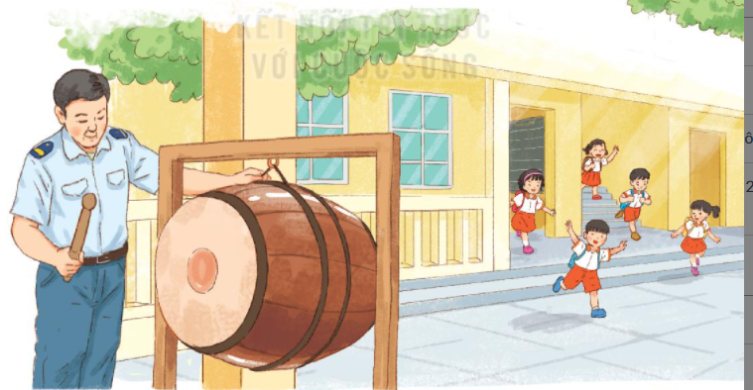
3
Trả lời câu hỏi
Đọc đoạn 1
Tôi là trống trường. Thân hình tôi đẫy đà, nước da nâu bóng. Học trò thường gọi tôi là bác trống. Có lẽ vì các bạn thấy tôi ở trường lâu lắm rồi. Chính tôi cũng không biết mình đến đây từ bao giờ.
a. Trống trường có vẻ ngoài như thế nào ?
Trống trường có vẻ ngoài đẫy đà , nước da nâu bóng.

Slide 11
3
Trả lời câu hỏi
Đọc đoạn 2
Hằng ngày, tôi giúp học trò ra vào lớp đúng giờ. Ngày khai trường, tiếng của tôi dõng dạc “tùng… tùng… tùng”, báo hiệu một năm học mới.
b.Hằng ngày , trống trường giúp học sinh việc gì?
Hằng ngày , trong trường giúp học sinh ra vào lớp đúng giờ.

Slide 12
3
Trả lời câu hỏi
Đọc đoạn 2
Hằng ngày, tôi giúp học trò ra vào lớp đúng giờ. Ngày khai trường, tiếng của tôi dõng dạc “tùng… tùng… tùng”, báo hiệu một năm học mới.
c. Ngày khai trường , tiếng trống bảo hiệu điều gì ?
Ngày khai trường, tiếng trống báo hiệu một năm học mới đã đến.

Slide 13
4
Viết vào vở câu trả lời cho câu hỏi b ở mục 3
ra vào lớp đúng giờ
Hằng ngày, trống trường giúp học sinh …….
Viết
Hằng ngày, trống trường giúp học sinh ra vào
lớp đúng giờ.

Slide 14
Tiết 3
5

Slide 15
5
Chọn từ ngữ để hoàn thiện câu và viết câu vào vở
ngày khai trường
trống trường
báo hiệu
Năm nào cũng vậy, chúng em háo hức chờ đón …….
Viết
Năm nào cũng vậy, chúng em háo hức chờ
đón ngày khai trường.

Slide 16
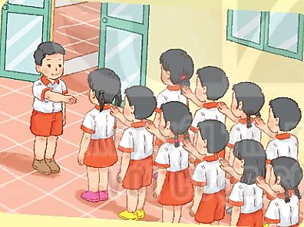
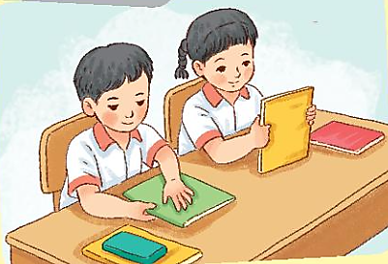
6
Quan sát tranh và dùng từ ngữ trong khung để nói theo tranh
xếp hàng gấp sách vở
Hết giờ học, chúng em gấp sách vở
gọn gàng.
Các bạn học sinh xếp hàng vào lớp.

Slide 17
Tiết 4
7

Slide 18
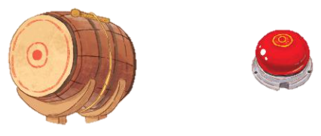
7
Nghe viết
Thỉnh thoảng có chuông điện báo giờ học. Nhưng trống trường vẫn là người bạn gần gũi với học sinh.
Viết
Thỉnh thoảng có chuông điện báo giờ học.
Nhưng trống trường vẫn là người bạn gần gũi
với học sinh.

Slide 19
8
Tìm trong hoặc ngoài bài đọc Bác trống trường từ ngữ có tiếng chứa vần ang, an, au, ao
ang
an
au
ao

Slide 20
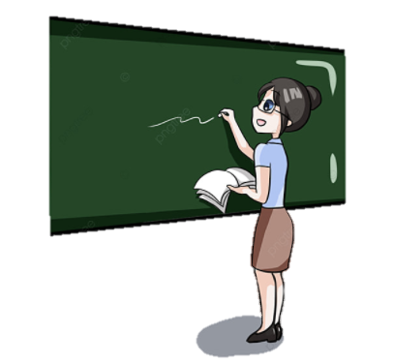
9
Đọc và giải câu đố
Đáp án
Ở lớp mặc áo đen,xanh
Với anh phấn trắng đã thành bạn thân.
(Là cái gì?)
Bảng lớp

Slide 21
9
Đọc và giải câu đố
Đáp án
Reng …. reng” là tiếng của tôi
Ra chơi, vào học, tôi thời báo ngay.
(Là cái gì?)
Chuông điện

Slide 22
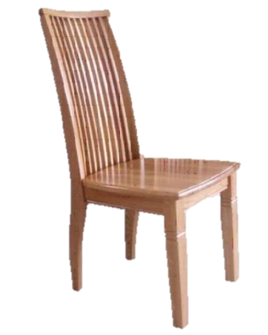
9
Đọc và giải câu đố
Đáp án
Có chân mà chẳng biết đi
Cái mặt phẳng lì cho bé ngồi lên.
(Là cái gì?)
Cái ghế

Slide 23
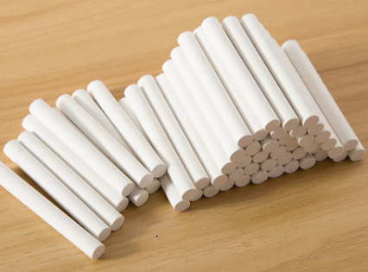
9
Đọc và giải câu đố
Đáp án
Da trắng muốt
Ruột trắng tinh
Làm bạn với học sinh
Thích cọ đầu vào bảng.
(Là cái gì?)
Phấn trắng

Slide 24
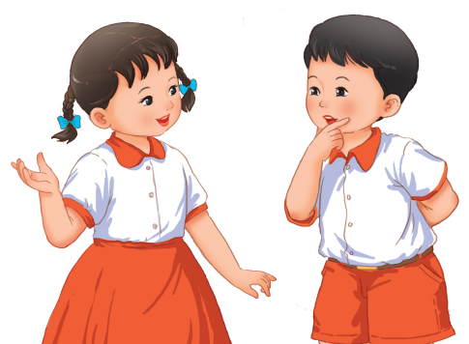
CỦNG CỐ
BÀI HỌC

